Slide 1
第15章 毕业设计管理系统需求分析

Slide 2
战略分析
1.项目背景：学院因参与卓越工程师教育培养计划，要求学生通过顶岗实习的方式到企业去完成毕业设计。学生需要在大四上学期去企业实习4-6个月，根据企业实习的情况，提炼出研究课题，并最终完成毕设论文的撰写。
传统的毕设主要分为三个阶段：
  （1）选择代管老师，提交任务书。
  （2）毕设进行到一半的时候提交一个毕设论文提纲和完成进度说明。
  （3）组织学生进行毕设答辩，检查学生的毕业论文是否符合要求。

Slide 3
战略分析
传统的毕业设计主要存在以下几个问题：
  （1）毕业设计管理流程比较松散，学生在提交毕设论文时才发现与毕设要求差距甚远。
  （2）代管老师与学生的交互流程无从体现，评审记录无法查询。
  （3）答辩老师常常是在答辩当天才看到学生论文，答辩评审过于匆忙。
  （4）教务管理员只能通过纸质材料统计学生毕设情况，每次统计即费事又费力。且纸质材料不利于保管。
希望能建设一个毕设管理系统，使用更规范的流程进行管理，对学生的毕业设计和老师指导过程进行有效的监督和管理，方便老师在线评审，同时也方便教务管理员统计导出毕设相关信息。

Slide 4
战略分析
2.项目能帮助甲方实现哪些核心价值？
毕业设计的好坏不仅仅对学院教育的有效性和专业水平起到了检验的作用，也直接影响了学生四年学习成果的评价与展示。优秀的毕业设计能够体现学生对所学专业知识的掌握程度、创新能力和实践能力，对培养学生的综合素质和解决实际问题的能力起到了重要作用。由于毕业设计在人才培养中的重要性，学院非常重视对毕业设计的管理和监督。希望能建设一个毕设管理系统，使用更规范的流程进行管理，对学生的毕业设计和老师指导过程进行有效的监督和管理，方便老师在线评审，同时也方便教务管理员统计导出毕设相关信息。

Slide 5
战略分析
3.该项目对甲方的重要性如何？
  A、生存需求：该项目关系到甲方的生存问题。
  B、核心发展需求：该项目有利于甲方提高核心领域的生产力和竞争力。
  C、次要发展需求：该项目对甲方的生产力和发展不产生重要影响，但有利于甲方解决一些具体问题，或有助于改善核心领域的工作。
  D、面子需要：该项目有利于企业或领导的“政绩”。
如果单看毕业设计本身选择B，或是A都不为过。但是考虑到如果没有该系统，学院也能实施毕业设计，只是可能实施的过程会有一些不便（如评审困难、统计困难且不利于监督等。）因此该项目的重要性应该介于B、C之间。

Slide 6
战略分析
4.甲方有哪些有利条件和不利条件？
5.乙方有哪些有利条件和不利条件？
由于该项目最终是学院实验中心的负责老师带领一些软件工程专业的学生开发完成的。所以这是一个内部项目，甲方和乙方是相同。
有利条件：
（1）毕业设计每年都开展，毕业设计的整个流程比较清楚。
（2）直接负责毕业设计过程管理的实验中心负责人很重视该项目。

Slide 7
战略分析
不利条件：
（1）因为涉及定岗实习，与传统毕业设计还是有一定的差异，因此对于如何对在企业实习的学生实行有效的监督是毕设管理系统的难点。
（2）虽然领导很重视这个项目，但是经费有限。
（3）毕业设计整个流程涉及学院众多部门，要了解清楚各部门之前如何配合需要花些时间。

Slide 8
战略分析
6.乙方应以怎样的战略来应对这个项目？
  A、全力以赴，满足甲方需求，哪怕牺牲自身利益。
  B、花费合理的乙方成本，满足甲方的基本需求，超出乙方当前承受范围的，引导甲方做“下一期”。
   C、仅满足甲方非常紧迫的需求，为维持客户关系而勉强做这个项目，不得罪客户，但保证乙方不亏本或只稍微亏本。
   D、不做这个项目。

Slide 9
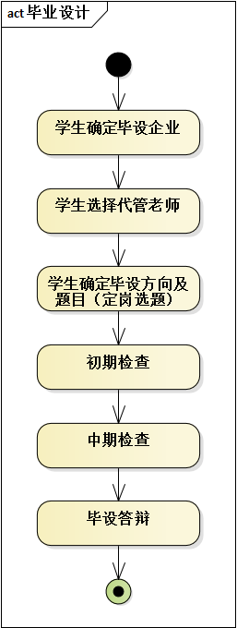
定义业务需求
产品名称：毕设管理系统
目标客户：学院师生
愿景：针对传统毕业设计管理流程松散、评审记录无迹可寻、答辩评审过于匆忙、毕设统计费时费力、纸质材料不宜保存等问题，毕设管理系统是一个针对学生毕业设计的全过程在线管理平台。毕设管理系统使用更规范的流程，对学生的毕业设计和老师指导过程进行有效的监督和管理，方便老师在线评审，同时也方便管理员统计汇总各项毕业设计数据。
Notes:
学生确定毕设企业有两种方式，一种是学生自行联系企业，另外一种学院组织企业来学院招人，类似双选会。考虑到项目的难度和经费问题，这部分不作为第一期的开发内容。因此，毕设管理系统首期主要是实现上图中从“学生选择代管老师”到“毕设答辩”这段流程的功能。

Slide 10
定义业务需求
项目范围：
1.学生和代管老师之间是一个双选的过程。学生可以通过系统申请代管老师，代管老师可以对申请的学生进行审核。
2.学生确定代管老师后，需要提交毕业设计任务书，确定毕业设计方向及题目。
3.学生在企业实习期间需要完成初期检查和中期检查，实习完需要提交毕设论文，并回学校参加答辩。每个阶段需要提交相应的材料。
4.代管老师可以对学生各阶段提交的材料进行审核。

Slide 11
定义业务需求
项目范围：
5.毕设答辩阶段除代管老师审核论文外，还需要专家评审，且答辩的最终成绩需要在系统中记录。
6.流程控制：上一阶段未审核完成，不能进入下一阶段。
7.系统需要支持一些必要的统计：
  （1）每阶段学生的完成进度。
  （2）每个学生的毕设成绩（包括各阶段的成绩）。
  （3）代管老师代管学生的情况（包括代管人数、代管学生分数、是否评优等）。
8.系统能发布一些通知公告。

Slide 12
识别用户类型
毕设管理系统的主要用户就是学生和老师。学生角色比较简单，主要是大四的学生，参与毕业设计整个过程。老师相对比较复杂：
  1.学生需要去企业参加实习，所以学生有一个企业导师，企业导师需要对学生的实习情况评分。考虑到企业导师使用系统的复杂性，首期先不给企业导师设置账号，评分情况通过学生代为上传，并由代管老师审核其真实性。
  2.学生在学院有一名代管老师，代管老师需要指导学生结合企业实习成果，完成毕业论文，并对学生的各阶段成果进行评审。
  3.毕业论文最终需要答辩，答辩老师每3人为一组，评审学生的论文。答辩老师需要交叉审核论文，不可以评审自己代管的学生。
  4.另外学院还有其他各部门的老师不同程度的参与学生的毕业设计。

Slide 13
识别用户类型
角色名 | 角色人数 | 角色描述
教务管理员 | 1人 | 负责学生、老师信息的维护以及各项统计工作等。
毕设管理员 | 1人 | 负责配置毕业设计阶段流程，评分标准等。负责发布各项毕业设计公告的。
公告管理员 | 1人 | 负责公告的发布与修改。
代管老师 | 100人+ | 负责代管学生的毕业设计。
评审专家 | 60人+ | 负责评审学生的毕业设计。
评审组长 | 20人+ | 1、负责设置每个学生的主审老师。
领导 | 5人 | 院长和书记，负责查看学生毕设情况和老师代管情况。
学生 | 700人+/年 | 大四的学生，参与毕业设计整个过程。

Slide 14
获取用户需求，定义用户权限
经整理分析，可以将毕设管理系统划分成毕业配置、用户管理、通知公告、毕设流程管理和毕设统计5大功能模块。其中毕设流程管理又包括选择代管老师、定岗选题、初期检查、中期检查和毕设答辩5个子模块。

Slide 15
获取用户需求，定义用户权限
序号 | 角色名 | 代表人物 | 需求（待解决的问题、对系统的希望）
1 | 教务管理员 | 徐老师 | 1.能方便的导入学生和老师信息，最好是能和教务系统对接。 2.能方便的导出学生成绩，包括个分项成绩，以便录入教务系统。 3.能方便的计算每位代管老师的代管工作量。
2 | 毕设管理员 | 易老师 | 1.毕设阶段默认为4个阶段，定岗选题、初期检查、中期检查、毕设答辩；但是这个阶段可能会变，需要能动态配置。各阶段需要提交的材料，截止时间、文件类型、文件大小等应该是可以配置的。 2.能根据评分标准计算学生的毕设成绩；评分标准也是可以配置的。 3.能够方便的通知学生、老师，提交和评审各阶段的材料。 4.能方便的查看各阶段的完成情况，实时统计学生的提交情况和老师的评审情况。 5.能对学生毕业设计答辩进行方便的分组，答辩老师不能答辩自己代管的学生。 6.能支持二次答辩。
3 | 公告管理员 | 吴老师 | 1.负责编辑和发布系统公告。
4 | 代管老师 | 张老师、李老师 | 1.能查看自己代管的学生。 2.能方便的审核学生毕业设计各阶段提交的材料。
5 | 评审专家 | 张老师，何老师 | 1.能方便的审核学生提交的毕业设计材料。 2.能方便的记录学生答辩情况。 3.能对组内学生的最终成绩进行排序，以便推优。
6 | 评审组长 | 张老师 | 1.评审组一般包含3名老师，每个学生的论文设置有一名主审老师，主审老师负责论文主审，答辩成绩记录。评审组长负责设置每个学生的主审老师。
7 | 领导 | 贾老师 | 1.能查看学生的毕设情况。 2.能查看老师的代管情况。
8 | 学生 | 王同学、付同学 | 1.能申请自己心仪的老师作为代管老师。 2.能查看并提交各阶段需要提交的材料。 3.如果提交材料未审核通过，可以看到被退回的原因，以便修改后再次上传。 4.能查看到答辩的时间和地点。

Slide 16
获取用户需求，定义用户权限

Slide 17
毕设阶段配置分析
从前面的业务需求得知，学生需要先完成选择代管老师，然后执行定岗选题、初期检查、中期检查、毕设答辩4个阶段。选择代管老师是肯定会有的阶段，但是后面4个阶段则可能会变，因此希望能动态配置。要完全实现流程的动态配置实际上是一个比较困难的事情，如一个流程可能有多个后续的并行流程，并行流程可能又会有不同的分支。
但通过与毕设管理员详细沟通我们发现，他们所谓的想要实现动态配置流程，只是因为可能会将初期检查和中期检查合并为一个流程，或者是可能将毕设答辩拆分成论文审核和现场答辩而已。不管是哪一种变化，实则都是配置顺序的流程，没有分支。因此对于动态配置流程，只需要实现顺序流程的配置，主要操作包括阶段的增加、删除，和配置这些阶段的先后顺序。每一个阶段需要设置其“前一阶段”和“下一阶段”，第一个阶段的“前一阶段”为空，最后一个阶段的“下一阶段”为空。

Slide 18
毕设阶段配置分析
继续讨论阶段管理时，毕设管理员还提到需要为阶段设置时间，以便督促学生和老师能在规定的时间完成某一阶段任务。如定岗选题时间为1月1日到2月28日；初期检查为3月1日到3月31日，中期检查为4月1日到4月15日；毕设答辩为4月16日到6月10日。
这里存在一个问题：虽然希望学生和老师都能按时完成阶段任务，但实际上总有部分学生不能按时提交材料，老师也可能因为一些原因没有及时审核。如定岗选题阶段，有些学生需要在3月中旬才能确定自己的毕设题目。那需要将初期检查的开始时间统一延迟到3月15吗？

Slide 19
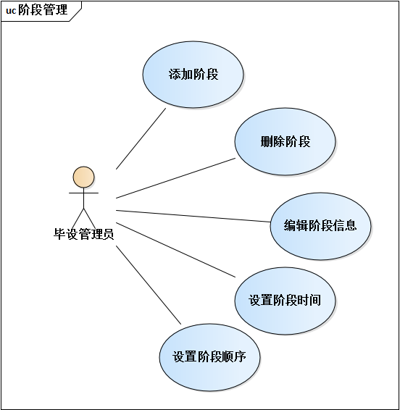
毕设阶段配置分析

Slide 20





选择代管老师流程分析
学生进行毕业设计，都需要选择一名校内代管老师，每名老师规定最多可代管10名学生。
在没有系统之前，选择代管老师的流程如下：
学生联系老师，如老师确认代管，则在学生的任务书上签字。最后学生将任务书统一交到毕设管理员处汇总。

Slide 21
选择代管老师流程分析

Slide 22
选择代管老师流程分析
线下选择代管老师的流程除了毕设管理员难于统计还存在以下几个问题：
（1）代管老师可能会忘记自己代管的学生数及列表。
（2）因为问题（1）的存在，可能导致老师代管人数超过限制。
（3）老师可能存在选择好学生，拒绝差学生的情况。
（4）学生不清楚哪些老师还有代管名额。
（5）整个过程耗时较长。
Notes:
为了解决问题（1），系统需要给代管老师增加一个查看代管学生的页面，该页面显示所有审核通过的学生列表。
为了限制老师代管的学生人数，可以在学生申请代管老师时，能查看到每位老师的当前代管人数，学生只能向代管未满的老师提交申请。这样一来，问题（4）也就迎刃而解了。
要解决问题（3）其实比较难，但是我们可以要求导师审核拒绝时，必须填写拒绝原因。
为了缩短审核时间，学生提交申请后，老师需在48小时内进行审核。如果超过48小时，老师没有及时审核，学生可以选择其他老师，再次发起代管申请。整个流程如图15-5所示。

Slide 23
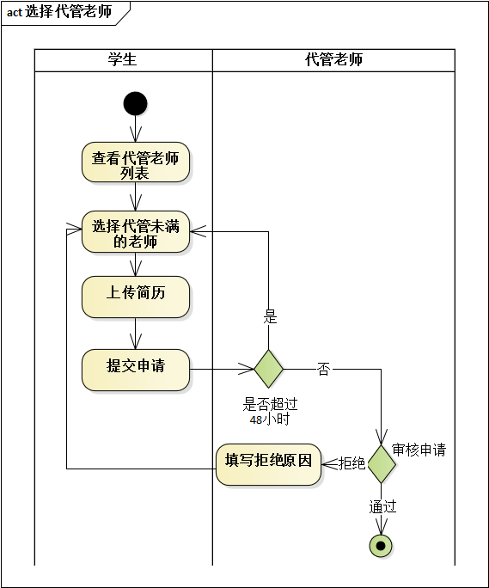
选择代管老师流程分析
为了解决问题（1），系统需要给代管老师增加一个查看代管学生的页面，该页面显示所有审核通过的学生列表。
为了限制老师代管的学生人数，应该在学生申请代管老师时查看每位老师的当前代管人数，学生只能向代管未满的老师提交申请。这样一来，问题（4）也就迎刃而解了。
要解决问题（3）其实比较难，但是我们可以要求导师审核拒绝时，必须填写拒绝原因。
为了缩短审核时间，学生提交申请后，老师需在48小时内进行审核。如果超过48小时，老师没有及时审核，学生可以选择其他老师，再次发起代管申请。
Notes:
为了解决问题（1），系统需要给代管老师增加一个查看代管学生的页面，该页面显示所有审核通过的学生列表。
为了限制老师代管的学生人数，可以在学生申请代管老师时，能查看到每位老师的当前代管人数，学生只能向代管未满的老师提交申请。这样一来，问题（4）也就迎刃而解了。
要解决问题（3）其实比较难，但是我们可以要求导师审核拒绝时，必须填写拒绝原因。
为了缩短审核时间，学生提交申请后，老师需在48小时内进行审核。如果超过48小时，老师没有及时审核，学生可以选择其他老师，再次发起代管申请。整个流程如图15-5所示。

Slide 24
选择代管老师流程分析
虽然超过48小时的限制能缓解选择代管老师耗时过长的问题。但总还是有些学生未能在规定时间内选中代管老师。为了防止无限期的延长选择代管老师的时间，增加了一个自动分配的功能。毕设管理员点击自动分配按钮，系统替未选定代管老师的学生分配代管老师。自动分配应满足以下分配原则：
（1）每位老师最多可以代管10名学生。
（2）将未选定代管老师的学生优先分配给代管学生较少的老师。

Slide 25
材料审核流程分析
学生在每个阶段都需要提交一些材料，除了毕业设计论文需要专家审核之外，其他材料都是由代管老师审核。
材料审核分两种，一种是评分制，一种是通过制。
评分制，需要代管老师按照评分标准打分（如：初期报告，中期报告等）。
通过制，只需要代管老师确认材料是否审核通过即可（如：实习证明，三方协议等）。
代管老师审核完成以后整个流程就结束了，但是可能会存在评审错误的问题，因此应该增加一个退回重审的环节。

Slide 26
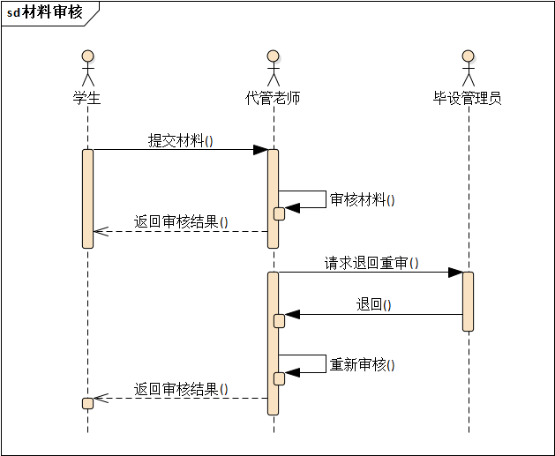
材料审核流程分析
整个材料审核大致流程如下：
（1）学生提交材料；
（2）代管老师审核材料，如果是评分制的材料代管老师需要打分；如果是通过制的材料代管老师只用审核其是否通过。
（3）代管老师审核后，流程结束。如果发现问题，想要重审，需要向毕设管理员提交重审请求。
（4）毕设管理员根据代管老师的请求，退回材料。
（5）材料退回后，代管老师可以重新审核。

Slide 27
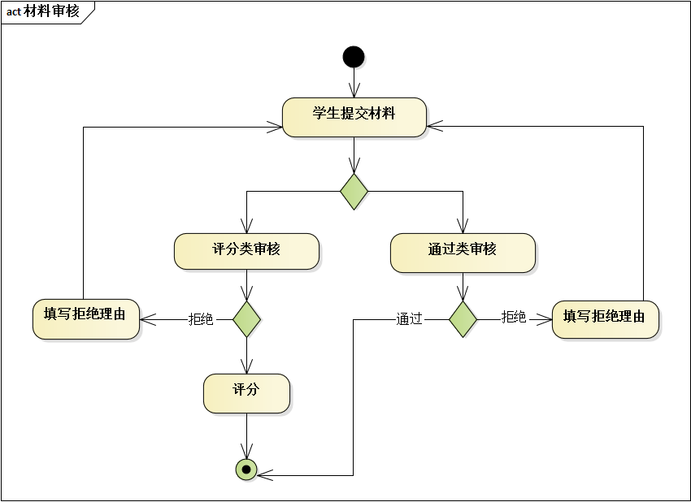
材料审核流程分析
顺序图中比较难体现两种审核类型的不同流程，可以绘制活动图，描述代管老师审核不同材料的审核流程。

Slide 28
论文评审流程
传统的毕业设计是由代管老师审核毕设论文后，在答辩现场将论文交由评审专家审核，如有问题评审专家提出修改意见后，学生答辩完成后再修改，修改完成后再线下联系评审专家复核。
毕设管理系统沿用了以上审核流程，但是都通过线上审核。在评审专家复核环节，评审专家可以选择直接退给学生，或退给代管老师重审。这样以便起到监督代管老师的作用，如果评审专家发现论文存在较大问题，可以退回给代管老师，要求代管老师协助学生审核并督促学生修改。

Slide 29
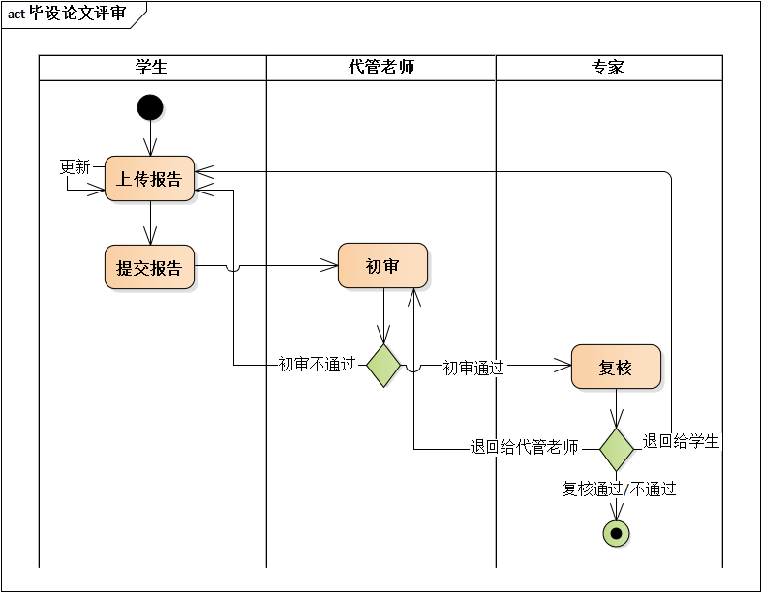
论文评审流程

Slide 30
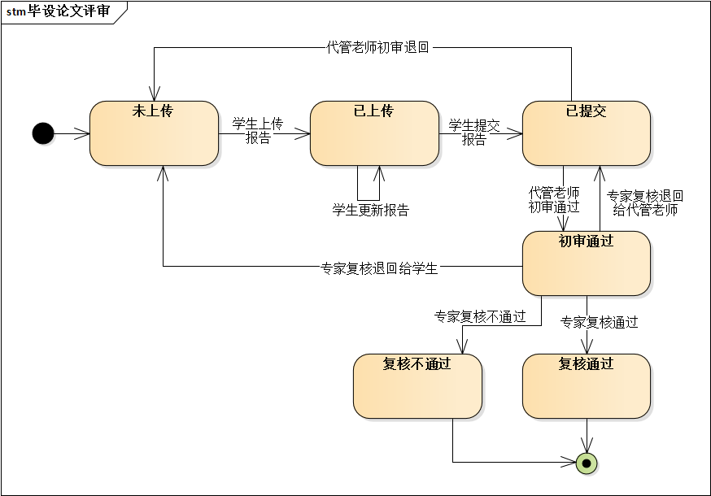
论文评审流程

Slide 31
整理系统涉及的数据需求
首先回顾一下材料审核的流程：
  （1）学生提交材料；
  （2）代管老师审核材料，如果是评分制的材料代管老师需要打分；如果是通过制的材料代管老师只用审核其是否通过。
  （3）代管老师审核后，流程结束。如果发现问题，想要重审，需要向毕设管理员提交重审请求。
  （4）毕设管理员根据代管老师的请求，退回材料。
  （5）材料退回后，代管老师可以重新审核。
上述流程中涉及的对象有：学生、代管老师、毕设管理员、材料、评审记录。

Slide 32
整理系统涉及的数据需求
但是上述流程的表述中缺少数据信息的详细描述，比如学生需要提交哪些材料，这些材料是谁配置的，材料又拥有哪些属性都不是很清楚。经过和毕设管理员进行详细沟通，整理出了以下相关信息：
  1.在学生提交材料之前还有一个比较关键的步骤，即毕设管理员配置各阶段需要提交的文件。
  2.阶段文件里应该包含文件的固有属性，如文件类型（word、pdf等）、文件大小、文件路径、上一次更新时间，为了保证文件的完整性还应该增加md5校验码。另外阶段文件还应该包含的属性有：文件所属的阶段，文件名字（如实习证明、三方协议等）、该阶段文件的描述信息、上传文件的大小限制、上传截止时间。

Slide 33
整理系统涉及的数据需求
  3.每个学生都需要提交各阶段的文件，系统应该能记录每个文件的状态变更（如已提交、已审核、已退回等）。这些信息即不能记录在“阶段文件”中（因为一个阶段文件对应多名学生），也不能记录在“学生”对象里（因为一个学生需要提交多个文件）。因此需要增加一个“学生提交的文件”对象，该对象用于关联学生和阶段文件，并记录学生提交文件的状态信息。
  4.学生提交的文件可能涉及到多次审核，系统应该能记录每一次的评审信息。
经过上述沟通反馈，可以分析出材料审核中涉及的对象包含：学生、代管老师、毕设管理员、文件、阶段、阶段文件、学生提交的文件、评审记录。

Slide 34
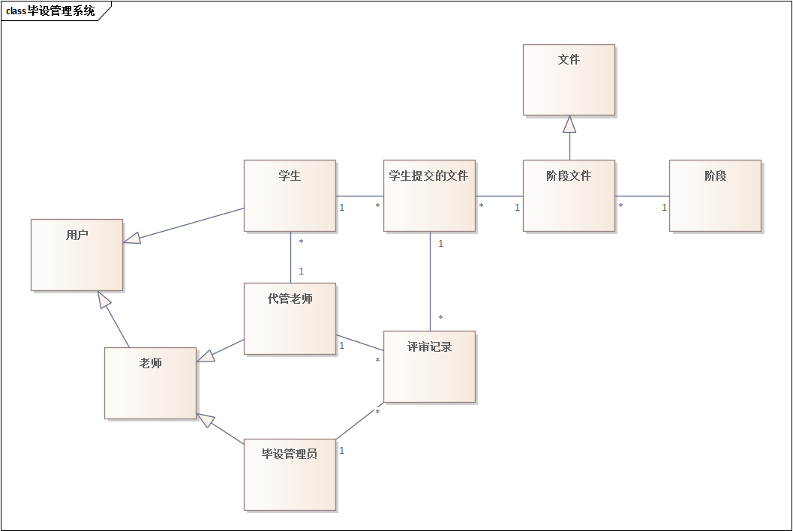
整理系统涉及的数据需求
材料审核中涉及的对象包含：学生、代管老师、毕设管理员、文件、阶段、阶段文件、学生提交的文件、评审记录。其中代管老师、毕设管理员都继承至老师，而学生和老师又都继承至用户。

Slide 35
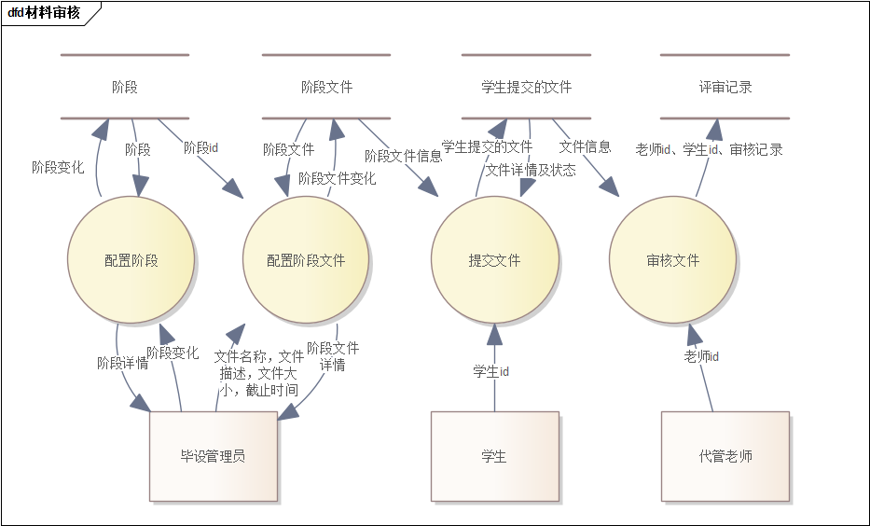
整理系统涉及的数据需求
可以借助数据流图，从数据传递和加工的角度来分析一下材料审核的流程。

Slide 36
整理系统涉及的数据需求
通过数据字典展示数据对象的属性信息，下图列出了阶段文件表（stage_file）的数据字典。
字段名 | 数据类型 | 允许空值 | 数据约束 | 默认值 | 字段说明
stage_file_id | int(11) | NO | PK | NULL | 阶段文件编号
stage_id | int(11) | YES | 外键 | NULL | 阶段id
file_name | varchar(50) | YES |  | NULL | 文件名称
description | varchar(255) | YES |  | NULL | 文件描述
max_size | int(11) | YES |  | NULL | 学生上传文件的最大值
deleted | char(1) | YES |  | 0 | 该文件是否被删除，0表示正常，1表示该文件已从该阶段删除，学生无需上传。
deadline | int(11) | YES |  | 0 | 学生上传文件的截止时间，0表示没有截止时间。

Slide 37
识别其他非功能性需求
经过和项目干系人进行审核评估，该系统最关注的质量属性包括可用性、完整性、互操作性、性能、可扩展性、安全性、易用性。

Slide 38
识别其他非功能性需求 – 安全性
1.系统部署
毕设管理系统由于是一个内部系统，用户均为校内人员，按照学校规定应该接入信息中心的网络，只能通过校园网或者在接入VPN的情况下访问。
2.用户账户方面
毕设管理系统用户登录应该接入学院的统一身份认证系统进行认证。
考虑到毕设管理系统面向的是学院的老师和学生，他们都有统一的邮箱账户，[学号]@***.edu.cn。故统一认证系统第一次登录和找回密码的流程类似。需要先输入学号和学院邮箱获取密码修改链接，设置新密码，然后再登录。密码需要包含数字、字母和特殊字符，且长度不少于8位。
为了高效拦截机器行为，防止恶意登录，登录时应该增加文字点选或滑动评图认证。
用户登录时，允许5分钟内尝试3次输入密码，如果第4次输入仍然错误，系统会锁定用户账户。
另外，用户的密码信息在系统中应该加密存储。

Slide 39
识别其他非功能性需求 – 安全性
3.敏感数据
毕设管理系统在需求获取之初，考虑到为了学生和老师之间的联系方便，也为了管理员获取信息方便，希望存储尽量全的个人信息数据，如身份证、出生年月、手机、QQ、微信等。后面考虑到安全性的因素，删除了身份证信息、出生年月、QQ、微信等数据，学生、老师信息只保留了邮箱、手机信息，且需要加密存储。
4.用户权限
系统应该支持用户角色权限管理。所有的功能模块均需要进行权限验证。每一个用户对应一个的角色，每个角色可以有不同的访问权限，主要的角色包括：教务管理员、毕设管理员、代管老师、公告管理员、代管老师、评审专家、评审组组织、领导、学生。另设一个超级管理员的角色，超级管理员可以配置用户、角色、权限的对应关系。
5.用户行为日志
用户的所有访问行为均需以日志的形式记录，系统至少要保存近半年以上的日志记录。

Slide 40
识别其他非功能性需求 – 完整性
1.系统表单编辑
  毕设管理系统中涉及很多表单的填写，如《毕业设计任务书》、《毕业设计初期检查表》等。编辑表单信息时，系统应该验证其数据的合法性，并防止SQL注入攻击。在保证安全性、完整性的前提下，对于用户填写的数据应该每10秒自动保存。
2.系统报告格式
  学生上传的报告只支持pdf和word格式，且大小不超过5M。
3.用户数据备份
  （1）用户数据应该每周完成1次全量备份，每天完成1次增量备份。备份时间应该设置在凌晨用户操作较少的时候。
  （2）系统程序每次更新应该先进行程序和数据的备份，并设计好回滚方案。

Slide 41
识别其他非功能性需求 – 互操作性
毕设管理系统需要与统一认证系统、教务系统、工程认证达成度评价管理系统和论文查重系统进行数据交互。
1.统一认证系统
  毕设管理系统应该通过学院的统一身份认证系统进行认证。用户访问毕设管理系统时，自动跳转到统一身份认证系统进行身份认证，认证成功后，统一身份认证系统返回用户的基本信息，如：账号，姓名，身份类别（老师/学生），联系方式等。但是具体的身份信息，如毕设管理系统中的代管老师、评审老师、管理员等身份信息，应该在毕设管理系统自行认证管理。
2.教务系统
  毕设管理系统需要从教务系统导入学生信息，因此应该满足以下需求：
  毕设管理系统应该能够导入教务系统的学生信息，如果教务系统导出的学生信息的格式有变化，毕设管理系统需要能够兼容。

Slide 42
识别其他非功能性需求 – 互操作性
3.工程认证达成度评价管理系统
  毕业设计的成绩要纳入学院工程认证达成度评价计算，因此，毕设管理系统应该能为工程认证达成度评价管理系统提供相应的数据支撑：毕设管理员应该能查看学生的毕设各阶段的成绩，每个老师的代管人数，每个老师参与评审的学生人数。且应该支持使用csv格式导出。
4.论文查重系统
  论文在提交评审之前需要进行知网查重，查重的结果能在毕设管理系统中显示。如果系统对接比较困难，首期可以只实现学生上传知网查重结果，让代管老师审核。
5.其他
  毕设管理系统还涉及到很多配置信息，如阶段的配置，用户权限的配置，评分标准的配置。这些信息均需使用JSON格式存储。

Slide 43
需求确认
由于该项目甲方和乙方的特殊性，不需要书面承诺，签订正式的商业合同。但是，对于非正式需求评审和正式需求评审，该项目都严格执行，最终将需求整理成《需求规格说明书》。

